Slide 1

Réduction du churn télécom
7 043
26,5%
0,84
clients analysés
taux de churn
ROC-AUC meilleur modèle
Aymen Benbouhia

Slide 2

1. Vue d’ensemble du jeu de données
Base IBM/Kaggle analysée
Objectif métier
21
5 174
Comprendre pourquoi certains clients résilient.
colonnes
clients retenus
Repérer les profils les plus à risque.
Orienter des actions de fidélisation ciblées.
1 869
73,5%
clients churn
non churn
Ce que contient la base
Variables clients : ancienneté, contrat, moyens de paiement.
Services souscrits : internet, sécurité, streaming, support.
Cible binaire : Churn = Yes / No.
Lecture : le churn n’est pas marginal.
Environ 1 client sur 4 quitte l’entreprise.

Slide 3
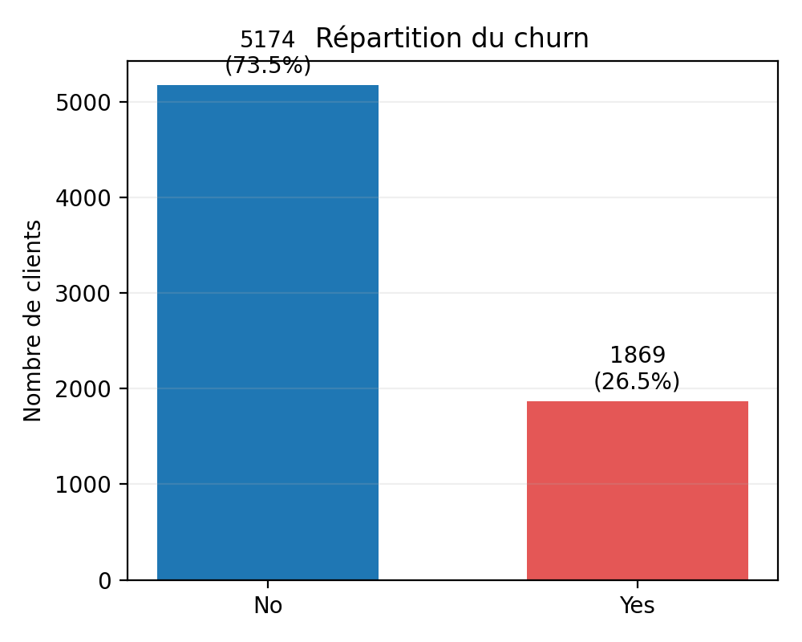
2. Résultat principal : le churn est élevé
Répartition globale observée dans les données
Points de lecture
26,54 % des clients ont résilié.
Le problème est suffisamment important pour justifier une détection précoce.
Le déséquilibre de classes reste modéré : les modèles peuvent apprendre correctement.
Insight métier
Un taux autour de 26 % signifie qu’une stratégie de rétention peut générer un impact financier direct et rapide.

Slide 4
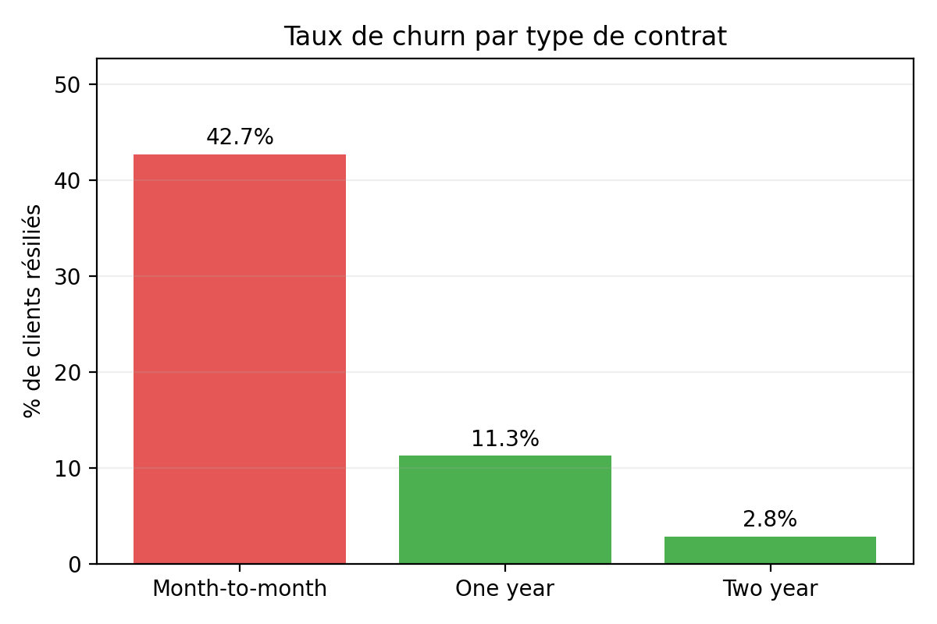
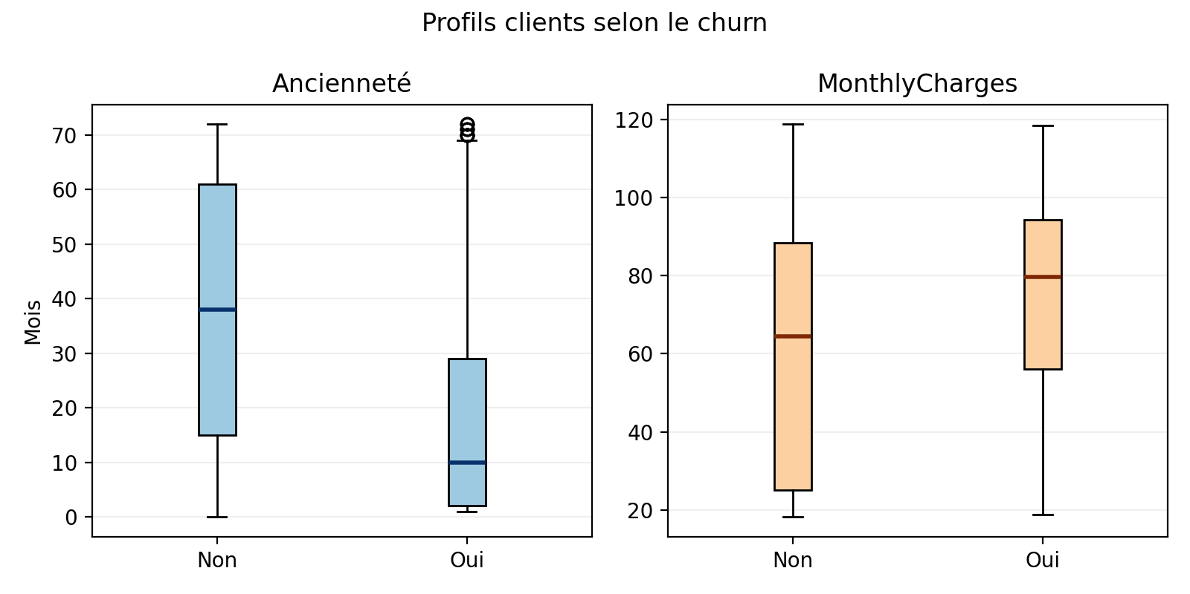
3. Les facteurs les plus liés au churn
Contrat, ancienneté et pression tarifaire ressortent nettement
Interprétation
Le contrat mensuel concentre 42,7 % de churn, très au-dessus des contrats 1 an et 2 ans.
Les clients qui partent ont une ancienneté nettement plus faible : la phase d’onboarding est critique.
Les churners supportent aussi des mensualités plus élevées en moyenne.
Variables saillantes du meilleur modèle
• tenure
• Contract = Month-to-month / Two year
• InternetService = Fiber optic
• MonthlyCharges
• PaymentMethod = Electronic check

Slide 5
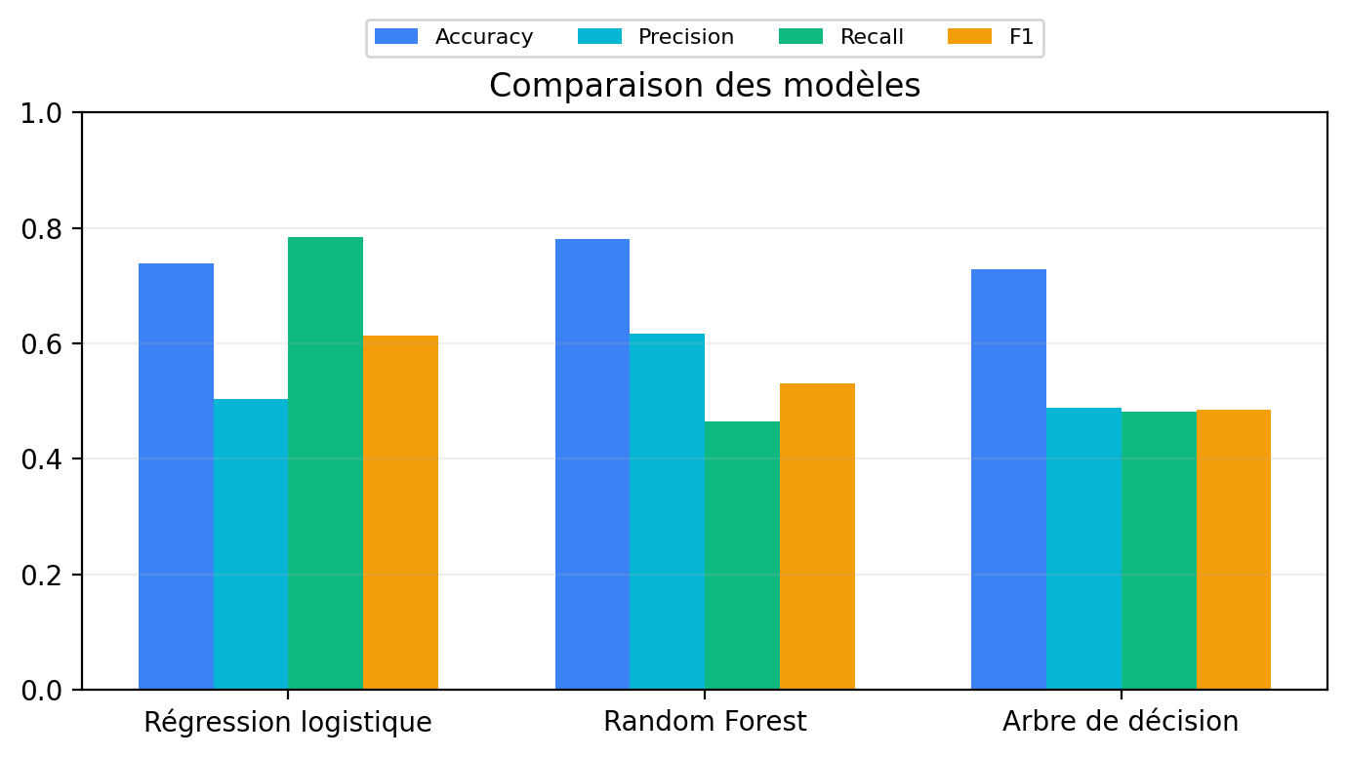
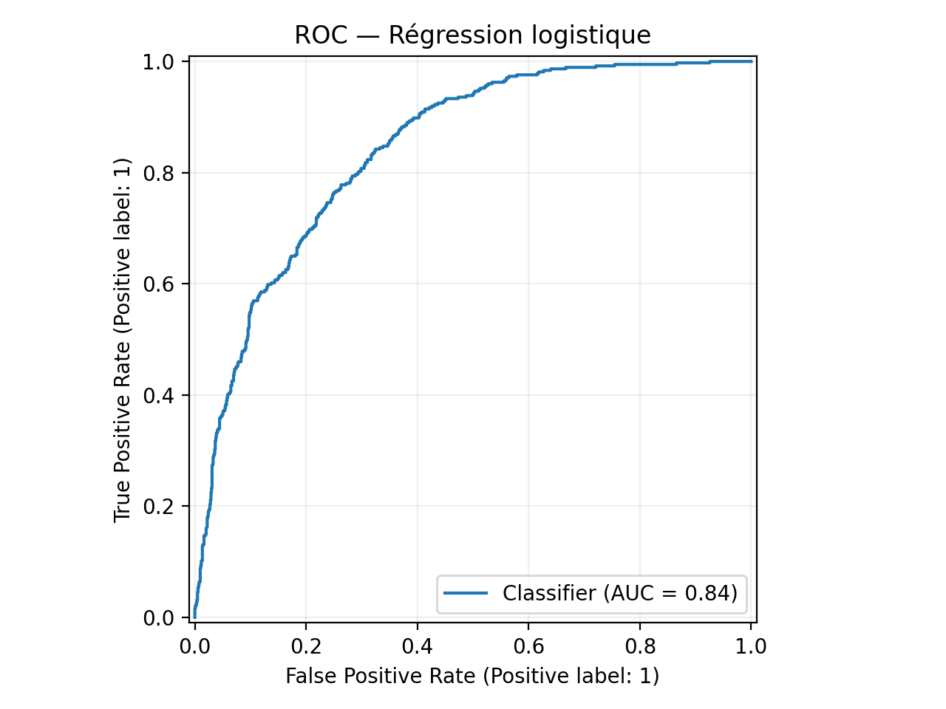
4. Comparaison des modèles
La régression logistique obtient le meilleur compromis pour ce cas d’usage
Pourquoi ce modèle ?
Résumé chiffré
Il maximise le recall : 78,3 % des churners sont détectés. C’est pertinent quand le coût d’un client perdu est supérieur au coût d’une action marketing inutile.
Régression logistique : Accuracy 0,738 | Precision 0,504 | Recall 0,783 | F1 0,614 | ROC-AUC 0,841

Slide 6

5. Recommandations métier
Transformer la prédiction en plan d’action fidélisation
Actions prioritaires
Cibler dès les premiers mois les nouveaux clients à risque.
Inciter les abonnés mensuels à passer sur des contrats plus longs.
Surveiller les clients à forte mensualité et ceux en paiement électronique.
Déclencher une offre de rétention ou un appel sortant pour les scores élevés de churn.
Décision recommandée
Déployer un score churn hebdomadaire pour prioriser les campagnes CRM et le support fidélisation.

Slide 7
6. Conclusion
42,7%
78,3%
0,614
0,841
churn contrat mensuel
recall meilleur modèle
F1 score
ROC-AUC
Synthèse
Le churn est surtout porté par les clients récents, faiblement engagés et/ou soumis à des coûts élevés. Un modèle simple, interprétable et bien calibré permet déjà de détecter l’essentiel des départs potentiels. La valeur business vient ensuite de l’activation : campagnes de rétention, offres ciblées et support proactif.

